Slide 1
Paradigma Baru Pengelolaan Energy Nasional
Strategi Memenuhi Energi Mix Nasional dan Road Map
Disampaikan oleh:
Tumiran
Anggota Dewan Energi Nasional 2009-2014 dan 2014-2019
Dekan Fakultas Teknik UGM 2008-2012
Tenaga Pengajar Jurusan Teknik Elektro FT UGM
Jakarta, 28 januari 2015

Slide 2
Struktur Organisasi DEN
  Ketua : Presiden
  Wakil Ketua : Wakil Presiden
  Ketua harian : Menteri Energi dan Sumber Daya Mineral
Anggota
Unsur Pemerintah | Unsur Pemangku Kepentingan
Menteri Keuangan Menteri Negara Perencanaan Pembangunan Nasional Menteri Perhubungan Menteri Perindustrian Minister Pertanian Menteri Negara Riset, Teknologi dan Pendidikan Tinggi Menteri Negara Lingkungan Hidup dan Kehutanan. | Tumiran (akademisi) Andang Bachtiar (Teknologi) Achdiat (industri) Syamsir Abduh (Konsumen ) Abadi Purnomo (Industri) Rinaldi Dalimi (akademisi) A Soni Keraf (Lingkungan Hidup) Dwi Hari (Konsumen)
(*) not representive yet

Slide 3
Kedudukan KEN-RUEN, RUED dan RUKN
Melibatkan berbagai stake holders: PT, Industri, masyarakat menyusun RUEN, RUED
UU No. 30/2007 Tentang Energi
PP No. 79/2014, tertanggal 17 Oktober 2014
KEBIJAKAN ENERGI NASIONAL (KEN): telah disetujui DPR 28 Januari 2014
UU No. 30/2009 Tentang Ketenagalistrikan
RUED Provinsi
RUEN
Disusun oleh pemerintah dan ditetapkan oleh DEN
RUKN
RUED Kabupaten
/Kota
RUPTL

Slide 4
TUGAS DEWAN ENERGI NASIONAL (UU no 30/2007)
UUD 45
Pasal 33
Merancang dan Merumuskan Kebijakan Energi Nasional (KEN)
KEN meliputi antara lain :
A. Ketersediaan Energi untuk Kebutuhan Nasional
B. Prioritas Pengembangan Energi
C. Pemanfaatan Sumber Daya Energi Nasional,dan
D. Cadangan Penyangga Energi Nasional.
Visi DEN
D
E
N
Mewujudkan
Kemandirin dan Ketahanan Energi Guna Mendukung Pembangunan Nasional Berkelanjutan
Menetapkan Rencana Umum Energi Nasional (RUEN)
Menetapkan Langkah-langkah Penanggulangan Kondisi Krisis dan Darurat Energi
Mengawasi Pelaksanaan Kebijakan Bidang Energi yang Bersifat Lintas Sektor

Slide 5
Pertumbuhan Kebutuhan Energi
Konsumsi
Konsumsi Total
Konsumsi Total
Konsumsi Total
Faktor Yang mempengaruhi
Pertumbuhan Ekonomi
Pertumbuhan Penduduk
Pertumbuhan Industri (Create Job)
Pertumbuhan Gedung, Perkantoran, Hotel
Peningatan Kesejahteraan
Perubahan Pola Hidup
Tahun

Slide 6
Pengelolaan Sumber Daya Energi Nasional
Sumber Daya Energi: Minyak Gas dan Batubara
Di ekspor: untuk membiayai pembangunan dan mendapatkan devisa berupa valuta asing.
Kebutuhan dalam negeri, untuk industri, listrik nasional, transportasi, rumah tangga dan kebutuhan lain

Slide 7
KONDISI ENERGI NASIONAL
Tingginya ketergantungan terhadap bahan bakar fossil. Energi mix Indonesia: Minyak (41,4%); Batubara (29,4%); Gas (23,6%); EBT (5,6%).
Indonesia menjadi net oil importer (sejak 2003): Produksi (314.7 juta barrel); Konsumsi (420 juta barrel); Impor BBM (177 juta barrel); Impor crude (96 juta barrel).
Intensitas energi (0,26 BOE/juta Rp); Elastisitas energi (1,63); Konsumsi energi per kapita masih rendah (3,6 BOE/cap); Konsumsi listrik (707 kWh/cap); Rasio elektrifikasi nasional: + 76,6%; Kapasitas pembangkit: + 44,5 GW
Subsidi Minyak: ± Rp 211 T (2012); ± Rp 210 T (2013).
Subsidi Listrik: ± Rp 94 T (2012); ± Rp 100 T (2013).
Energi sebagai komoditi ekspor:
Gas: produksi 8.6 BSCFD, + 50% diekspor
Batubara: produksi 386 juta ton, +79% diekspor
Ekspor minyak bumi 106 juta barrel
Pengembangan EBT belum optimal
Perpres No. 5/2006, Target Energy Mix 2025:
Minyak : < 20%,
Gas : > 30%
EBT : > 17%
Batubara : > 33%
Energy Mix 2012
Ketergantungan terhadap energi fosil menyebabkan Ketahanan Energi menjadi rentan
Sumber: Pusdatin, ESDM (2013)

Slide 8
KEBUTUHAN ENERGI DUNIA
Sumber IEA 2013
QBTU
QBTU
820
630
2010 sampai tahun 2040 akan mengalami kenaikan sampai 56%.
mengalami peningkatan tajam dari 524 Quadrillion British Thermal Unit (QBTU) menjadi 630 QBTU di tahun 2020 dan menjadi 820 QBTU di tahun 2040.
OECD mengalami kenaikan hanya 17% sementara non OECD 90%
Minyak masih mendominasi disusul oleh batubara, gas, renewable dan nuklir
Indusri mendominasi 50% kebutuhan energi
Walaupun telah ada kecelakaan fukushima, trend PLTN masih terus meningkat

Slide 9
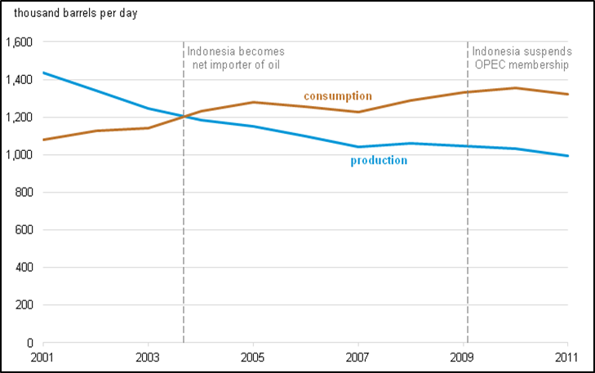
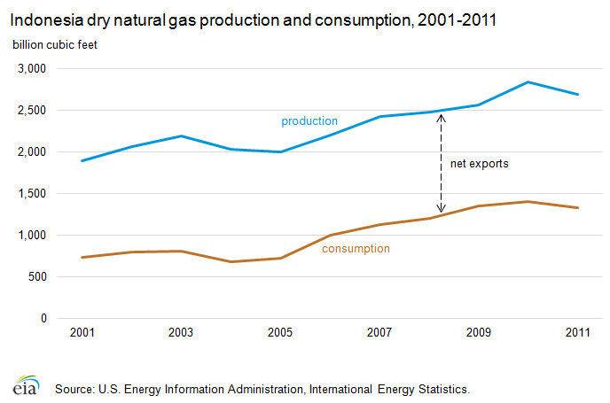

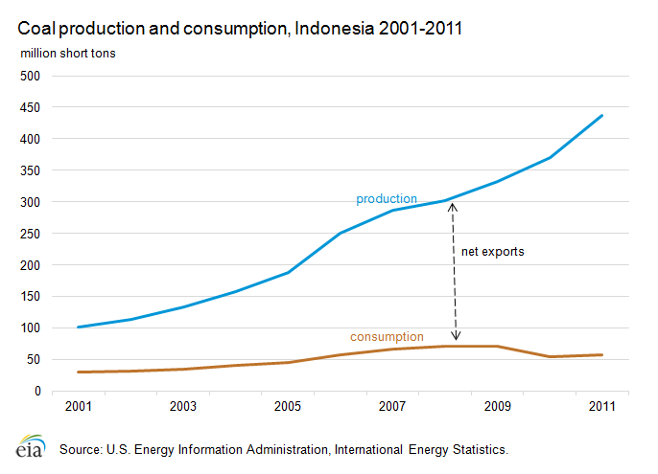
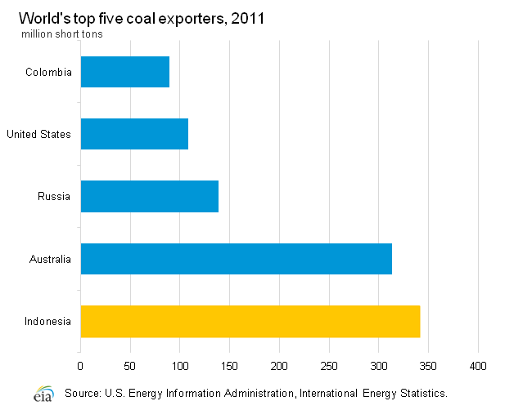
Kondisi Pengelolaan Energi Nasional
Gap
Produksi minyak dan kebutuhan
Produksi Gas dan kebutuhan
Negara exportir batubara
Produksi batubara dan kebutuhan
Indonesia
Gap
Sumber IEA 2013

Slide 10

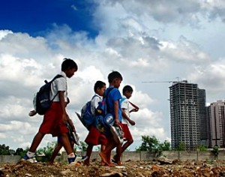


Kemandirian

Slide 11
KETAHANAN ENERGI
Ketahanan Energi
Tersedia dengan cukup untuk kurun waktu tertentu
Harga terjangkau oleh kemampuan masyarakat
Tahan/Tidak mudah terpengaruh oleh gejolak lokal, regional maupun internasional,
Memiliki kemandirian di dalam pengelolaan, meliputi, managemen, teknologi, transportasi dan pendistribusion,
Memiliki kemampuan finansial setiap keadaan
Memiliki sarana infratsruktur yang cukup

Slide 12
PENILAIAN DUNIA INTERNASIONAL
TERHADAP KETAHANAN ENERGI INDONESIA
Hasil Energy Sustainability Index Rankings oleh WEC:
Indonesia menempati urutan 60 (tahun 2012), melorot dari urutan 47 (tahun 2011) dan urutan 29 (tahun 2010).
Variable :
Energy Resource Availability
Conventional and unconventional hydrocarbon resources, renewable resources (wind, solar, biofuels)
Accessibility Barriers : Barriers (geopolitical, financial and human constraints, fiscal regimes, and need for major infrastructure and technology deployment) to explore and develop available resources.
Environmental Acceptability : environmental and safety concerns
Investment Cost Affordability : consumers being able to afford energy services, capital and operating cost structures for developing various energy
sources
World Energy Council
Negara | Ranking
Kanada | 1
Swedia | 2
Denmark | 3
Zimbabwe | 4
Kolombia | 5
…..
Jepang | 7
Australia | 25
USA | 27
Filipina | 52
Thailand | 58
Indonesia | 60

Slide 13
15 NEGARA TERBESAR PENGKONSUMSI MINYAK (IEA 2013)
Negara | Oil : di dalam organisasi Juta barrel/hari |  |  | Cadangan terbukti (milyar barrel)
 | Konsumsi | produksi | Import/export
USA | 18,555 | 11,109 | -7,444 | 26,54 | 1,74 %
China | 10,277 | 4,416 | -5,860 | 25,58 | 1,68 %
Jepang | 4,715 | 0,135 | -4,579 | 0,04 | 0,0 %
India | 3,622 | 0,990 | -2,631 | 5,48 | 0,36 %
Rusia | 3,195 | 10,396 | +7,201 | 80 | 4,54 %
Saudi Arabia | 2,861 | 11,725 | +8,864 | 267,91 | 17,56 %
Brazil | 2,807 | 2,651 | -0,155 | 13,15 | 0,86 %
German | 2,388 | 0,169 | -2,218 | 0,25 | 0,02 %
Korea Selatan | 2,301 | 0,061 | -2,301 | 0 | 0.0
Kanada | 2,287 | 3,856 | +1,569 | 173,11 | 11,34 %
Meksiko | 2,144 | 2,936 | +791,84 | 10,26 | 0,67 %
Prancis | 1,740 | 0,072 | -1,667 | 0,09 | 0,01 %
Iran | 1,709 | 3,589 | +1,879 | 154,58 | 10.13 %
UK | 1,503 | 1,008 | -494 | 3,12 | 0,20 %
Indonesia | 1,384 | 0,974 | -0,409 | 4,03 | 0,26 %
Total cadangan dunia (milyar barrel) |  |  |  | 1.526

Slide 14
15 NEGARA PENGKONSUMSI MINYAK DAN GAS (IEA 2013)
Negara | Gas: Millyar cubic feet |  |  | Cadangan terbukti (trillion cubic feet)
 | Konsumsi | produksi | Import/export
USA | 25.502 | 24.063 | -1.516 | 334.07 | 5%
China | 5.151 | 3.827 | -994 | 124.20 | 2%
Jepang | 4.387 | 115.59 | -4.313 | 0.74 | 0%
India | 2.075 | 1.426 | -578.81 | 43.83 | 1%
Rusia | 17.803 | 23.775 | +6.314 | 1.688 | 26%
Saudi Arabia | 3.644 | 3.644 | 0.00 | 287.84 | 4%
Brazil | 1.031 | 601 | -455.56 | 13.97 | 0%
German | 2.905 | 434.34 | -2,464 | 4,41 | 0%
Korea Selatan | 1.752 | 15,43 | -1,670 | 0,19 | 0%
Kanada | 3.144 | 5.054 | +2.012 | 68.17 | 1%
Meksiko | 1.952 | 1.905 | -608 | 17.22 | 0%
Prancis | 1.503 | 17,94 | -1.473 | 0,38 | 0%
Iran | 5.415 | 5.360 | -54,39 | 1.187 | 18%
UK | 2.757 | 1.447 | -1.311 | 8,69 | 0%
Indonesia | 1.327 | 2.692 | +1.365 | 108.40 | 2%
Total cadangan Gas dunia |  |  |  | 6.845

Slide 15
8 NEGARA PENGEKSPOR GAS TERBESAR (IEA 2013)
Negara | Gas: Millyar cubic feet |  |  | Cadangan terbukti (trillion cubic feet)
 | Konsumsi | produksi | Import/export
Rusia | 17.803 | 23.775 | +6.314 | 1.688 | 25%
Norway | 113,29 | 4.052 | +3.435 | 73,10 | 1%
Qatar | 689,70 | 4.705 | +4.015 | 890 | 13%
Kanada | 3.144 | 5.054 | +2.012 | 68.17 | 1%
Netherland | 2.852 | 1.610 | +1.353 | 43.44 | 1%
Aljajair | 1.085 | 2.922 | +1.836 | 159 | 2%
Idonesia | 1.327 | 2.692 | +1.365 | 108.40 | 2%
Malaysia | 1.081 | 2.179 | +1.098 | 83 | 1%
Total cadangan Gas dunia(Trilliun Cubic feet) |  |  |  | 6.845

Slide 16
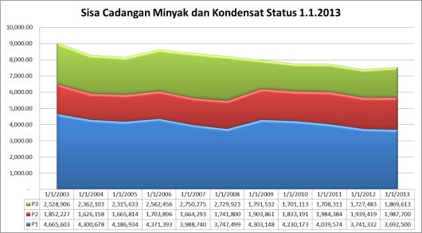
Realisasi & Outlook (2000 – 2050)
Profil Produksi Minyak dan Gas Bumi
HISTORY
FORECAST
Catatan:
Peak of Banyu Urip Field at 2015
Peak of IDD Gas Production in 2018
Peak of Bukit Tua Production in 2016
Ande-Ande Lumut Production in 2017
Masela Production in 2019
Tangguh Train-3 Production in 2019
Decline of Oil Production: 6% p.a
Decline of Gas Production: 6% p.a
Cadangan Minyak RI s/d 2013

Slide 17
Infrastruktur Kelistrikan Nasional dan Asean 2012
No. | Negara | Penduduk (Juta Jiwa) | Pembangkitan energi (Miliar kWh) | GDP/ Kapita | Kapasitas Pembagkit GW | Kapasitas /Kapita (Kw/kapita) | (kWh/Kapita)
1 | Brunei Darussalam | 0.41 | 3 | 54,400 | 0,76 | 1,8 | 8.507
2 | Singapura | 5.35 | 45 | 48,500 | 10,49 | 1,9 | 8.404
3 | Malaysia | 29.18 | 129,1 | 14,200 | 28,40 | 0,97 | 4.4246
4 | Thailand | 67.09 | 155 | 7,900 | 48,5 | 0,722 | 2.316
5 | Vietnam | 91.52 | 98 | 2,500 | 22,06 | 0,24 | 1.073
6 | Indonesia | 237,64 | 180 | 3,500 | 45 | 0,19 | 800 an
7 | Filipina | 103.77 | 67 | 3,100 |  |  | 647
8 | Kamboja | 14.95 | 2 | 1,800 |  |  | 164
9 | Myanmar | 54.58 | 6 | 1,100 | 40 (2014) |  | 110

Slide 18
Kapasitas Listrik Terpasang di Berbagai Negara: Komparatif Kapasitas Terpasang Terhadap Penduduk dan Bagaimana Posisi Indonesia (2014)
No | Nama Negara | Kapasitas Terpasang (GW) | Jumlah Penduduk (juta) 2013 | Kapasitas Per Capita: Kw/Cap | GDP/Capita U$
1 | China | 1.247 | 1,393,783,836 | 0,89 | 9,800
2 | India | 199,9 | 1,267,401,849 | 0,157 | 4,000
3 | USA | 1.039 | 322,583,006 | 3,22 | 52,800
4 | Indonesia | 51 | 252,812,245 | 0,20 | 5.200
5 | Rusia | 223,1 | 142,467,651 | 1,57 | 18,100
6 | Brasil | 113,7 | 202,033,670 | 0,55 | 12.100
7 | Jepang | 287 | 126,999,808 | 2,261 | 37.100
8 | Korea Selatan | 84,660 | 49,512,026 | 1,7 | 33,200
9 | Canada | 138,6 | 35,524,732 | 3,89 | 43,100
10 | Perancis | 124,3 | 64,641,279 | 1,922 | 35,700

Slide 19
BAGAIMANA KEBIJAKAN ENERGI NASIONAL (KEN) MENUJU 2050

Slide 20
Landasan Filosofis Pengelolaan Energi Nasional
Undang Undang Energi no. 30 tahun 2007 adalah untuk menuju kemandirian dan ketahanan energi nasional yang berdaulat. KEN yang telah disusun didasarkan atas asas kemanfaatan, rasionalitas, efisiensi berkeadilan, peningkatan nilai tambah, keberlanjutan, kesejahteraan masyarakat, pelestarian fungsi lingkungan hidup, ketahanan nasional, dan keterpaduan dengan mengutamakan kemampuan nasional.
Tujuan pengelolaan energi sendiri seperti dicantumkan pada Bab II pasal 3 UU Nomor 30 Tahun 2007, diantaranya :
    tercapainya kemandirian pengelolaan energi nasional,
    terjaminnya ketersediaan energi dalam negeri, baik dari sumber di dalam negeri maupun di luar negeri, ...
    terjaminnya pengelolaan pengelolaan sumber daya energi secara optimal, terpadu, dan berkelenjutan,
    tercapainya akses masyarakat yang tidak mampu,
    tercapainya pengembangan kemampuan industri energi dan jasa energi dalam negeri agar mandiri dan meningkatkan profesionalisme sumber daya manusia,
    terciptanya lapangan kerja dan
    terjaganya kelestarian fungsi lingkungan hidup.

Slide 21
Arah kebijakan Energi Nasional: Berdasarkan PP-KEN
Tujuan: Kebijakan Energi Nasional disusun sebagai pedoman untuk memberi arah Pengelolaan Energi Nasional Guna mewujudkan Kemandirian Energi dan Ketahanan Energi Nasional untuk Mendukung Pembangunan Berkelanjutan.
Kemandirian dan ketahanan Energi dapat dicapai dengan mewujudkan:
Sumber daya energi tidak dijadikan sebagai komoditas ekspor semata tetapi sebagai modal pembangunan nasional,
Kemandirian Pengelolaan Energi,
Ketersediaan Energi dan terpenuhinya kebutuhan Suber Energi Dalam Negeri,
Pengelolaan Sumber Daya Energi secara optimal, terpadu, dan berkelanjutan,
Pemanfaatan energi secara efisien di semua sektor,
Akses Masyarakat terhadap Energi Secara Adil dan Merata,
Pengembangan Kemampuan Teknologi, Industri Energi dan Jasa Energi Dalam Negeri Agar Mandiri dan Meningkatkan Kapasitas Sumber Daya Manusia,
Terciptanya lapangan Kerja,
Terjaganya Kelestarian Fungsi Lingkungan Hidup

Slide 22
Kebijakan Energi Nasional
Kebijakan Utama
Ketersediaan Energi Untuk Kebutuhan Nasional
Perioritas Pengembangan Energi
Pemanfaatan Sumber Daya Energi,
CadanganEnergiNasional
Kebijakan Pendukung
Konservasi dan Diversifikasi Energi,
Lingkungan dan Keselamatan,
Harga, Subsidi dan Insentif Energi,
Infrastruktur, Akses Masyarakat dan Industri Energi,
Penelitian dan Pengembangan Energi, dan
Kelembagaan

Slide 23
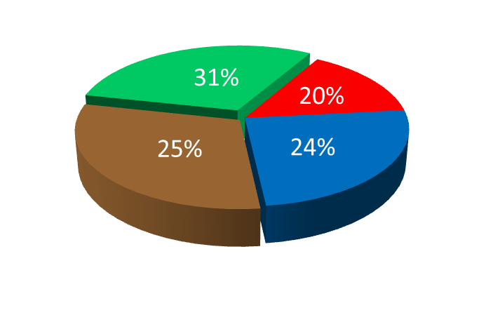
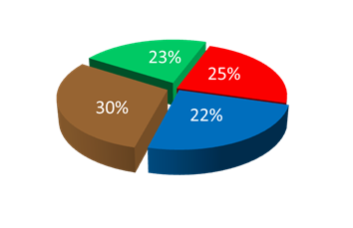
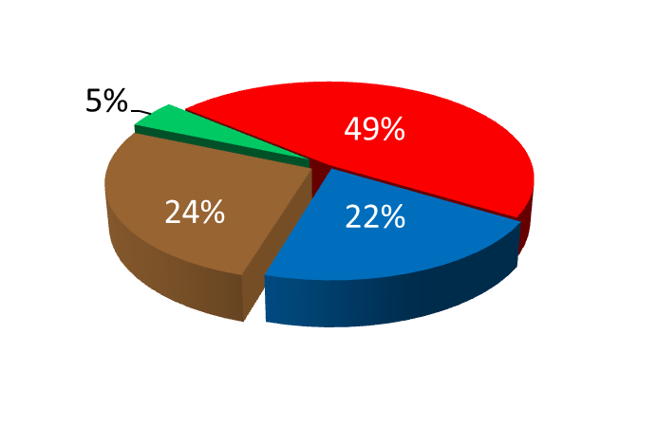
Proyeksi Kebutuhan Energi Nasional menuju tahun 2050
Minyak bumi
Gas bumi,
Batubara,
EBT
2010
2025
2050
2040
Kebutuhan energi (MTOE)
1000
400
Proyeksi kebutuhan sampai tahun 2050: memperhatikan:
Jumlah penduduk
Pertumbuhan ekonomi
Gdp percapita pada tahun tersebut
159
Kebutuhan Persektor: industri, Kelistrikan, transportasi, rumah tangga, perkantoran
Zona atau area atau daerah yang membutuhakan
Infrastrukturnya: financing, regulasi, peran pusat dan daerah, swasta, pricing, teknologi
Eksekutor dan peraturan pendukung
Tahun

Slide 24
PENJELASAN ATAS ARAH
ARAH KEBIJAKAN ENERGI NASIONAL
Kebijakan Ketersediaan Energi
mengatur jaminan pasokan energi nasional, melalui peningkatan cadangan terbukti energi fosil, rasionalisasi ekspor gas dan batubara, optimalisasi sistem produksi, transportasi dan distribusi energi;
Kebijakan Prioritas Penyediaan Energi
mengatur penggunaan energi terbarukan, meminimalkan minyak bumi, mengoptimalkan gas bumi dan energi baru, batubara sebagai andalan dan pengaman pasokan energi nasional, dan pemanfaatan energi nuklir untuk mendukung keamanan pasokan energi nasional dalam skala besar dengan mempertimbangkan faktor keamanan secara ketat;
Kebijakan Pemanfaatan Sumber Daya Energi Nasional
mengatur tentang pemanfaatan sumber daya energi berdasarkan pertimbangan kapasitas; keberlanjutan, keekonomian, dan dampak lingkungan hidup;
Kebijakan Cadangan Energi Nasional
mengatur tentang jaminan ketahanan energi nasional guna mengatasi terjadinya kondisi krisis dan darurat energi baik yang disebabkan oleh alam ataupun stabilitas kondisi geopolitik dunia;
Kebijakan Konservasi dan Diversifikasi
mengatur tentang pemanfaatan sumber daya energi dengan tetap menjaga konservasi sumberdaya energi, meningkatkan kualitas nilai dan keaneragaman sumber daya energi;

Slide 25
Lanjutan......
Kebijakan Lingkungan dan Keselamatan
mengatur keselarasan pengelolaan energi nasional dengan arah pembangunan nasional berkelanjutan, pelestarian sumbedaya alam, dan pengendalian lingkungan;
Kebijakan Harga, Subsidi dan Insentif Energi
mengatur tentang harga, subsidi dan insentif energi dalam rangka menjamin penyediaan dan pengusahaan energi dengan tetap memperhatikan kemampuan masyarakat;
Kebijakan Infrastruktur dan Industri Energi
mengatur peningkatan infrastruktur energi dan mendorong penguatan industri energi nasional;
Kebijakan Penelitian dan Pengembangan Energi
mengatur peran Pemerintah, Pemerintah Daerah, dan Badan Usaha dalam meningkatkan penelitian, pengembangan dan penerapan teknologi energi sampai tahap komersial;
Kebijakan Kelembagaan dan Pendanaan
mengatur penguatan sistem kelembagaan dan birokrasi dalam pengelolaan energi oleh Pemerintah dan Pemerintah Daerah sesuai kewenangannya;

Slide 26
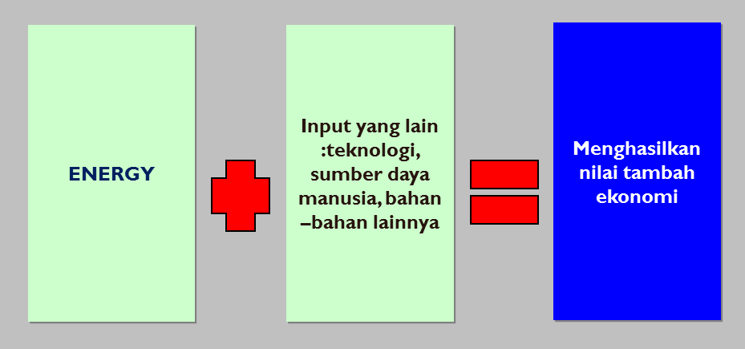
Energi dan Nilai Tambah Nasional
Menghasilkan multiplier efect ekonomi
Mengashilkan pajak,
Menghasilkan barang barang yang mengurangi ketergantungan terhadap import dan kemungkinan peluang eksport.
Bila sumber daya energi tersedia dengan cukup, misalnya batubara dan gas dapat dipergunakan untuk pembangkit litsrik. Adanya pemabngkit listrik akan mendorong tumbuhnya industri yang menyerap tenaga kerja dan menghasilkan produk produk yang memberi nilai tambah. Bila sumber daya energi tidak tersedia, maka penciptaan laangan kerja yang mendorong substitusi teknologi dan nilai tambah tidak akan terjadi

Slide 27
ENERGI, INFRASTRUKTUR, TEKNOLOGI, LITBANG & PEMBANGUNAN BERKELANJUTAN
ENERGY
SUPPLY
ENERGY TRANSFORMATION
ENERGY DEMAND
Renewable
Oil
Gas
Coal
Industry
Transportation
Commercial
Household
Refining
Power Plant
INFRASTRUCTURE
TECHNOLOGY
Tanpa dukungan penelitian dan pengembangan (R&D) maka penyediaan pertumbuhan kebutuhan energi akan terganggu sehingga pembangunan berkelanjutan tidak akan tercapai
27

Slide 28
Proyeksi Kebutuhan Minyak, Gas dan Batubara
BAURAN ENERGI | 2015 | 2020 | 2025 | 2030 | 2040 | 2050
Energi Total (MTOE) | 215 | 290 | 380 | 480 | 740 | 980
Minyak (oil)
share | 39% | 32% | 25% | 22% | 21% | 20%
Volume (MTOE) | 84 | 93 | 95 | 106 | 155 | 196
Volume (M Barrel)) | 622 | 688 | 703 | 784 | 1147 | 1450
Gas
share | 22% | 22% | 22% | 23% | 24% | 24%
Volume (MTOE) | 47 | 64 | 84 | 110 | 178 | 235
Volume (TCF) | 1,84 | 2,51 | 3,29 | 4,31 | 6,98 | 9,21
Batubara
share | 29% | 29% | 30% | 30% | 27% | 25%
Volume (MTOE) | 62 | 84 | 114 | 144 | 200 | 245
Volume (M Ton)) | 186 | 252 | 342 | 432 | 600 | 735

Slide 29
Kemandirian dan Ketahanan Energi Menuju Kedaulatan Energi Nasional
Optimasi Utilisasi Energi Domestik Untuk Pembangunan Keunggulan Daya Saing Nasional Demi Ketahanan Energi Masa Depan
Paradigma Baru
Kompetisi Akuisisi Energi
International Market
Regional/World Competition in Energy Acquisition
komoditas
Shifting
Modal Pembangunan
Industri Domestik yang Kuat
Higher ATP/
Certainty
Kapabilitas
Akuisi Energi
Competitive Fuel
Competitive Feedstock
The Role of Electricity Industry
Ketahanan Energi
Brain ware optimization
Competitive & Energy Efficiency Strategy
Kedaulatan Energi
Domestic Industry
Competitive Advantage
Kemandirian Energi
Domestic Energy
Energy Mix Society Approach.
Energy Portfolio Management
Strategi
Pengelolaan Gas Bumi
Strategi
Pengelolaan MInyak
Strategi
Pengelolaan Batubara
Strategi
Pengelolaan EBT

Slide 30
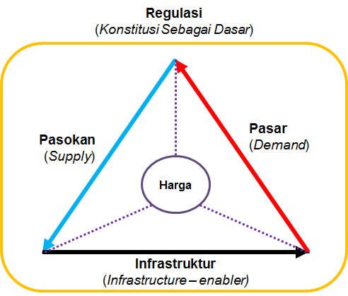
Konsep Pengelolaan Energi
Membumikan Strategi Ketahanan dan Kemandirian Energi – Cascading Menuju Tataran Operasional
Domestic Energy
Energy Mix Society Approach.
Energy Portfolio Management
Strategi
Pengelolaan Gas Bumi
Strategi
Pengelolaan MInyak
Strategi
Pengelolaan Batubara
Strategi
Pengelolaan EBT
Strategy Theme
Akselerasi Peningkatan Pemanfaatan Domestik
Cases :
PLTU Tambak Lorok
Belawan. Sumut,
Mulut Tambang
PLTU Batang
Electriciy Sector
Development Phase Approach
  Percepatan pembangunan infrastruktur energi
  Alokasi Energi (Gas, Coal) sebagai bagian perkuatan pembangunan infrastruktur
  Skema bisnis dengan penjaminan investasi pengembang infrastruktur
  Skema penyaluran efisien dan efektif untuk competitiveness
  Sinkronisasi dan sinergi dalam realisasi

Slide 31
Relasi ketersedian Energi dan infrstruktur kelistrikan
Tenaga kerja.
Teknologi
Industri dan teknoli pendukung
Investasi dan peran private sektor,
Hilirasi prdouk
Tumbuh industri pendukung
Gas
Pembangkit listrik
Energi listrik
Batubara
Pembangkit listrik
Energi listrik
Panas Bumi
Pembangkit listrik
Energi listrik
Industri
Industri
Industri
Lapangan kerja
Lapangan kerja
Lapangan kerja
produktifitas
produktifitas
produktifitas
Produk
Daya saing
Mengurangi ketergatungan impor
Menghemat devisa
Tax pemerintah

Slide 32
KONTRIBUSI ENERGI/LISTRIK DI SEKTOR INDUSTRI
Syarat Infrastruktur Listrik
Energi Fosil dan
Non Fosil:
kelistrikan
Kontribusi Energi Listrik (5-15)% Cukup, Handal, Berkualitas
Tax
Multiplier
SWASTA (85-95)%
PRODUKSI
PENGOLAHAN
Produk
Nilai Tambah
Sumber daya Alam 1
Tax
Sumber daya Alam 2
Salary
Sumber daya Alam 3
PENCIPTAAN LAPANGAN KERJA
Teknologi
SDM
Listrik Tidak Cukup dan tidak handal dan kualitas jelek ??,
Added Value
Transformasi
Brainware & Skill
Teknologi
NOTHING

Slide 33

Langkah Strategis
Penguatan industri domestik pendukung infrastruktur energi dan peningkatan nilai tambah.
Mendorong percepatan pemanfaatan biofuel dengan mengalihkan subsidi import BBM
Percepatan pengembangan EBT (panel surya, geothermal hydro dan penguatan industri pendukung
Menorong Penguatan Penelitian dan pengembangan
Meningkatkan cadangan terbukti untuk energi fosil, yaitu minyak dan gas
Mendorong segera terealisasinya adanya cadanga penyangga dan cadangan strategis Nasional,
Mendorong Percepatan penyelesaian RUEN, RUED sebagai acuan implementasi KEN
Penataan Ekspor Gas dan batubara dan orientasi untuk domestik, dengan menciptakan pasar domestik yang efisien
Percepatan pembangunan infrastruktur listrik dan Migas dan mendorong pemanfaatan teknologi dalam negeri.
Percepat akses masyarakat terhadap energi (kususnya listrik dan Gas)
Pengurangan Subsidi secara bertahap (listrik dan BBM) dan manfaatkannya untuk akselerasi infratruktur, mendorong penciptaan lapangan kerja baru
Menyempurnakan tata kelola energi, hulu dan hilir, agar terjadi sinkronisasi kebijakan dan implementasi
Menyempurnakan tata kelola pelaku bisnis energi dengan orientasi penguatan perusahaan nasional,
Meningkatkan Fungsi Pengawasan Implementasi KEN, RUEN dan RUED Untuk Jangka Menengah dan Jangka Panjang,

Slide 34
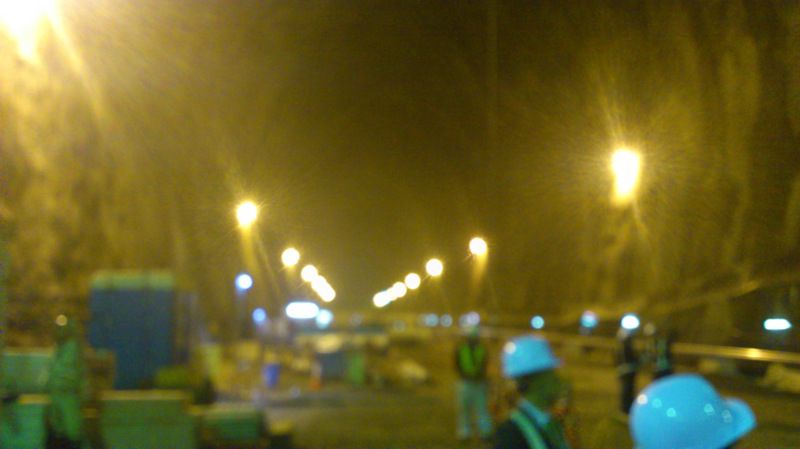
Under ground Tunnel for Gas (LNG) Storage: Panjang 500 meter, diameter 30 meter, ketinggian 26 meter, dibawah tanah 172 meter

Slide 35
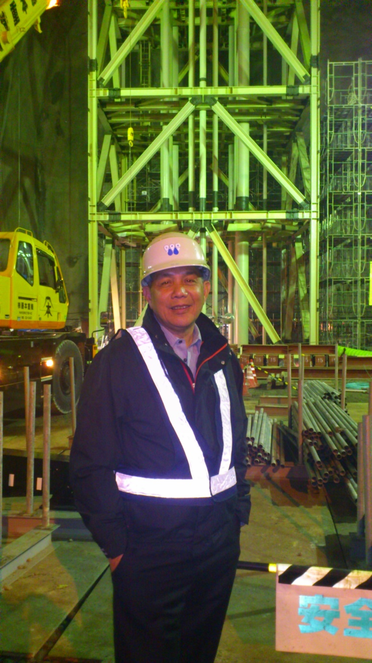
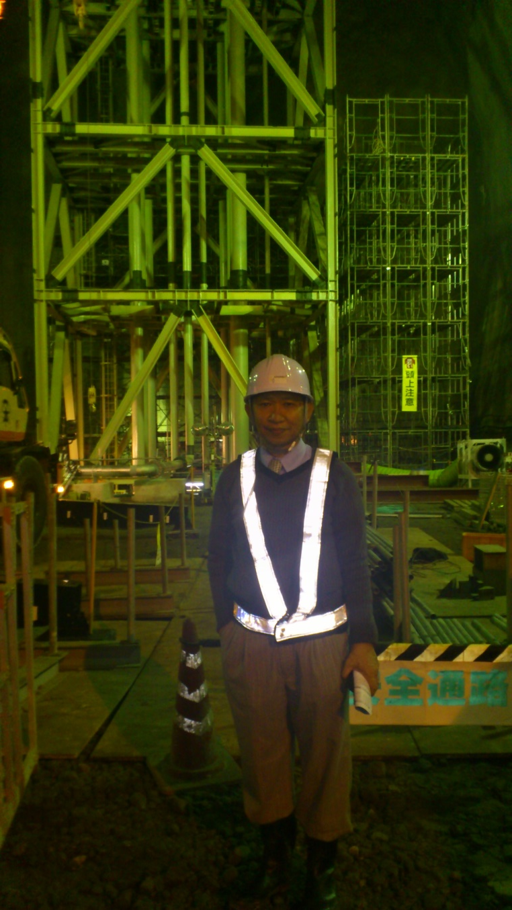

Slide 36
TERIMAKASIH

